Slide 1
第5章：基本命令
本章教学目标：
  了解Linux命令的基本语法
  掌握常用的bash快捷键
  掌握命令重定向
  熟悉最基本的命令用法

Slide 2
基本命令——命令类型
内部命令 →集成在bash中，help获取帮助
写在bash源码里面的，
解析内部命令shell不需要创建子进程。
比如：exit，history，cd，echo等。
-bash-4.1$ help echo
命令
外部命令→可执行文件，man获取帮助
通常外部命令的实体并不包含在shell中，但是其命令执行过程是由shell程序fork一个子进程，在子进程中运行外部命令。
比如： cp ,mv mkdir等。
-bash-4.1$ man cp
内部命令同时存在同名外部可执行文件时，只执行内部命令

Slide 3
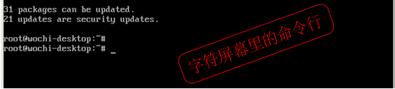
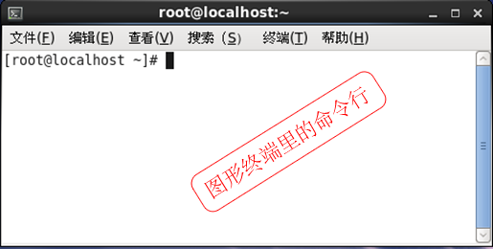
基本命令——命令行

Slide 4
基本命令——命令语法
PATH定义外部命令的搜索路径，如：
/sbin:/bin:/usr/sbin:/usr/bin:/root/bin:/usr/local/bin
Linux命令语法格式：
<命令> [<参数>] [<目标>]
单字符参数用“-”前导，表示参数的简写名称，接一个字母
多字符参数用“--”前导，表示参数的完整名称，一般接一个完整的单词
有少量复杂的命令不区分上两者，如gcc
多个单字符参数可以合并，只用一个“-”前导
有些参数还必须接一个目标如mount –t iso9660 /dev/cdrom /mnt/cdrom
cd /tmp
ls -l --directory -aA /etc/init.d/
显示目录本身 （不是目录内容）

Slide 5
Linux命令与Shell
*nix Shell有命令行解释功能，不同的Shell稍有区别
属于Shell解释器的命令称为builtin命令（内部、内设、内建命令），这些命令由Shell解释执行
Shell解释器还有一些Shell命令用于程序控制，称为shell Keyword（关键词）
有些Shell有别名（alias）功能，把这些命令称作别名命令

Slide 6
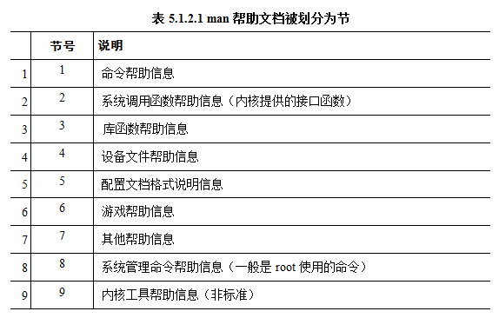
基本命令——获取在线帮助

Slide 7
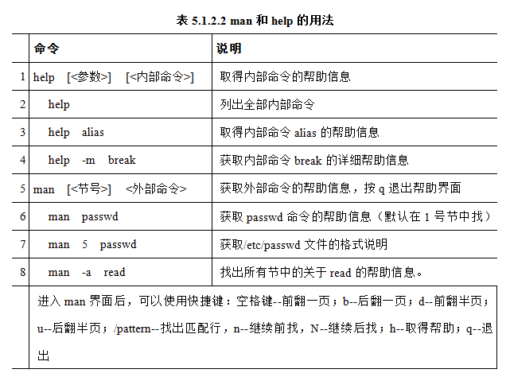
基本命令——获取在线帮助

Slide 8
基本命令——bash快捷键
Ctrl+A 光标跳到行首(相当于 Home键)
Ctrl+E 光标跳到行尾(相当于 End键)
Ctrl+U 删除从光标位置到行首的所有字符
Ctrl+K 删除从光标位置到行尾的所有字符
Ctrl+W 删除光标左侧的一个单词
Ctrl+L 清屏(相当于执行命令clear)
Ctrl+C 中断当前正在执行的命令

Slide 9
基本命令——bash快捷键（history）
-bash-4.1$ history
Ctrl+R 进入历史命令査找状态,然后输人关键字找到符合要求的历史命令,找到后可以编辑或者直接回车执行
用上、下光标键查阅历史命令
!! 再次执行最近执行的命令
!string 再次执行最近的以 string开头的历史命令,如!man
!?string 执行最近的以string结尾的历史命令
!?string? 执行最近的包含 string的历史命令
!n 执行第n条历史命令,用history 查看全部的历史目录
!-n 执行倒数第n个历史命令,如!-15

Slide 10
基本命令——bash快捷键
Tab 对命令或命令目标进行补齐。 例如你只记得命令的前几个字母是 stra,那么输入stra后按一个Tab键,bash会自动补齐这个命令为 strace,但如果有多个命令的前4个字母是stra,那么需要连续按两个Tab键,bash会显示所有以stra开头的命令。
再例如你想进入一个目录,但你只记得目录开头是/etc/init,这时你输完cd/etc/init后按 Tab 键补齐为cd/etc/init.d,同样当存在多个符合要求的目录时,需要连续按两个Tab键列出全部的匹配目录。
环境变量HISTFILE定义历史命令保存的文件→默认~/.bash_history
环境变量HISTSIZE定义保存历史命令的条数→默认1000

Slide 11
Shell
A Unix shell is a command-line interpreter or shell that provides a traditional user interface for the Unix operating system and for Unix-like systems. Users direct the operation of the computer by entering commands as text for a command line interpreter to execute or by creating text scripts of one or more such commands.（参考资料1）
第一个重要的shell是由Stephen Bourne于1979年开发于AT&T UNIX V7，称为Bourne Shell，长期作为UNIX的标准Shell。在UNIX中它的可执行文件名为/bin/sh，现在多数Linux采用了Bourne Again Shell（同样由Bourne写成的一个标准shell的一个功能升级版本，文件名为/bin/bash），标准shell的/bin/sh文件一般链接到/bin/bash
最早的UNIX Shell是由UNIX的开发者Ken Thompson开发的，只有一个简单的命令解释器。
C shell是由加州大学柏克莱分校开发，在2BSD中发行，其主要特征是使用c语法，并增加了一些功能

Slide 12
3种主要的shell及其变体
  Bourne Shell：变体为Bourne Again Shell
  C Shell：也称Berkeley shell，变体是tcsh
  Korn Shell：一个Bourne的超集，针对Bourne Shell的命令编辑缺乏进行了较大的改善
  其他shell：
    dash：一种简化的bash
    zsh：最复杂的shell

Slide 13
shell的使用
  最主要的功能都是：命令解释器
  个性化的用户环境：提供一个或多个配置文件
  shell脚本：一般情况下，shell脚本使用标准shell来编写

Slide 14
shell功能
无论哪种shell都提供以下基本功能，但在命令、语法和涉及的文件上可能不同：
  命令行解释
  启动程序
  输入输出重定向
  管道
  文件名置换
  变量维护
  环境控制
  shell编程
本书中的以下内容和Shell有关：
3.4.2 用户环境变量
4.3.1 文件通配符
5.2 bash快捷键、重定向和管道
5.3.2 bash内部命令
第8章 bash脚本编程
请大家注意区分

Slide 15
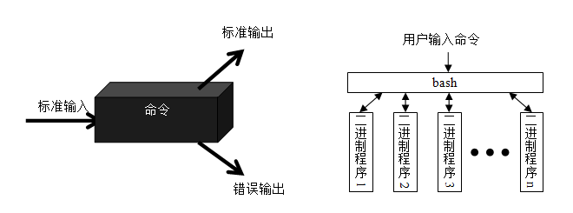
基本命令——命令重定向
Linux命令的“1进2出”：
重定向用到的元字符有：<，>，&，-，举例参考P66

Slide 16
基本命令——命令重定向
6
把命令退出状态保存到$?中
5
搜索命令对应的可执行程序
并执行它
4
复制0, 1,2文件句柄
3
扩展命令中的通配符
2
读取命令行的命令
1
等待用户输入命令

Slide 17
linux shell下常用输入输出操作符
标准输入 (stdin) ：代码为 0 ，使用 < 或 << ；
/dev/stdin -> /proc/self/fd/0 0代表：/dev/stdin
标准输出 (stdout)：代码为 1 ，使用 > 或 >> ；
/dev/stdout -> /proc/self/fd/1 1代表：/dev/stdout
标准错误输出(stderr)：代码为 2 ，使用 2> 或 2>> ；
/dev/stderr -> /proc/self/fd/2 2代表：/dev/stderr
输出重定向：
command-line1 [1-n] > file或文件操作符或设备
上面命令意思是：将一条命令执行结果（标准输出，或者错误输出，本来都要打印到屏幕上面的） 重定向其它输出设备（文件，打开文件操作符，或打印机等等）1,2分别是标准输出，错误输出。

Slide 18
重定向实例
#显示当前目录文件 test.sh test1.sh test1.sh实际不存在
$ ls test.sh test1.sh
ls: test1.sh: 没有这个文件和目录
test.sh
#标准（正确）输出与错误输出都显示在屏幕了，现在需要把正确输出写入suc.txt
# 1>可以省略，不写，默认所至标准输出
$ ls test.sh test1.sh 1>suc.txt
ls: test1.sh: 没有这个文件和目录
$ cat suc.txt
test.sh
#把错误输出，不输出到屏幕，输出到err.txt
$ ls test.sh test1.sh 1>suc.txt 2>err.txt
$ cat suc.txt err.txt
test.sh
ls: test1.sh: 没有这个文件和目录
#继续追加把输出写入suc.txt err.txt “>>”追加操作符
$ ls test.sh test1.sh 1>>suc.txt 2>>err.txt

Slide 19
重定向实例
#将错误输出信息关闭掉
$ ls test.sh test1.sh 2>&-
test.sh
$ ls test.sh test1.sh 2>/dev/null
test.sh
#&[n] 存在的文件描述符，&1 代表输出 &2代表错误输出
&-代表关闭与它绑定的描述符
#/dev/null 空设备，linux 中黑洞，信息只要输出给这个设备，都会消失
#关闭所有输出
$ ls test.sh test1.sh 1>&- 2>&- #关闭 1 ，2 文件描述符
$ ls test.sh test1.sh 2>/dev/null 1>/dev/null #将1,2 输出转发给/dev/null设备
$ ls test.sh test1.sh >/dev/null 2>&1
#将错误输出2 绑定给 正确输出 1，然后将 正确输出 发送给 /dev/null
$ ls test.sh test1.sh &>/dev/null
#& 代表标准输出 ，错误输出 将所有标准输出与错误输出 输入到/dev/null文件

Slide 20
输入重定向
格式：command-line [n] <file或文件描述符&设备
命令默认从键盘获得的输入，改成从文件，或者其它打开文件以及设备输入。执行这个命令，将标准输入0，与文件或设备绑定。将由它进行输入。
实例：
$ cat > catfile
testing
cat file test
#这里按下 [ctrl]+d 离开
#从标准输入【键盘】获得数据，然后输出给catfile文件
$ cat > catfile < test.sh
#cat 从test.sh 获得输入数据，然后输出给文件catfile
$ cat>catfile <<eof
test a file
test!
eof
#<< 这个连续两个小符号， 他代表的是『结束的输入字符』的意思。这样当空行输入eof字符，输入自动结束，不用ctrl+D

Slide 21
复杂一点实例
exec 文件描述符[n] <或> file或文件描述符或设备
用exec命令对输入，输出重定向， 将输入，输出绑定文件或设备后，并对接下来的所有命令都支持。
-bash-4.1$ vi test.sh
exec 3<>test.sh;
#打开test.sh可读写操作，与文件描述符3绑定
while read line<&3
do
echo $line;
done
#循环读取文件描述符3（读取的是test.sh内容）
exec 3>&-
exec 3<&-
#关闭文件的，输入，输出绑定
-bash-4.1$ chmod 777 test.sh
-bash-4.1$ ./test.sh

Slide 22
基本命令——其他元字符
1、管道： |, |&
管道的符号是|，它仅能处理经由前面一个指令传出的正确输出信息，也就是标准输出（standard output）的信息。然后，传递给下一个命令，作为其标准输入（standard input）。因此可以认为管道其实是重定向的一种常用形式。
注意：管道命令只处理前一个命令正确输出，不处理错误输出
管道命令右边命令，必须能够接收标准输入流命令才行。
使用示例：
$ cat test.txt | grep -n 'test'
cat test.txt会将test.txt的内容作为标准输出，然后利用管道，将其作为grep -n 'test'命令的标准输入。

Slide 23
基本命令——其他元字符
1、管道： |, |&
|& 对于标准输出及标准错误（stdandard error）信息重定向
-bash-4.1$ ls aa.txt bb.txt |& tee x.txt
ls: 无法访问bb.txt: 没有那个文件或目录
aa.txt
-bash-4.1$ cat x.txt
ls: 无法访问bb.txt: 没有那个文件或目录
aa.txt
-bash-4.1$ ls aa.txt bb.txt | tee x.txt
ls: 无法访问bb.txt: 没有那个文件或目录
aa.txt
-bash-4.1$ cat x.txt
aa.txt

Slide 24
基本命令——其他元字符
2、命令序列： ;, &, &&, ||
; 命令1;命令2
#多个命令顺序执行，命令之间无任何逻辑关系
&& 命令1&&命令2
#当命令1正确执行后，命令2才会正确执行，否则命令2不会执行
|| 命令1||命令2
#当命令1不正确执行后，命令2才会正确执行，否则命令2不会执行
$ cp 1.txt 2.txt && rm 1.txt && echo “success”
复制 1.txt 文件为2.txt ；执行成功后，使用 rm 删除1.txt文件；如果删除成功则输出提示信息。
$ rm 1.txt || echo “fail”
如果不存在文件 1.txt，将输出提示信息。
$ rm 1.txt && echo “success” || echo “fail”
存在文件 1.txt，将输出 success 提示信息，删除1.txt；否则输出 fail 提示信息。

Slide 25
管道与重定向
管道和重定向的区别
管道触发两个子进程，执行|两边的程序；而重定向是在一个进程内执行。
管道两边都是shell命令
重定向符号的右边只能是Linux文件（普通文件，文件描述符，文件设备）
重定向符号的优先级大于管道

Slide 26
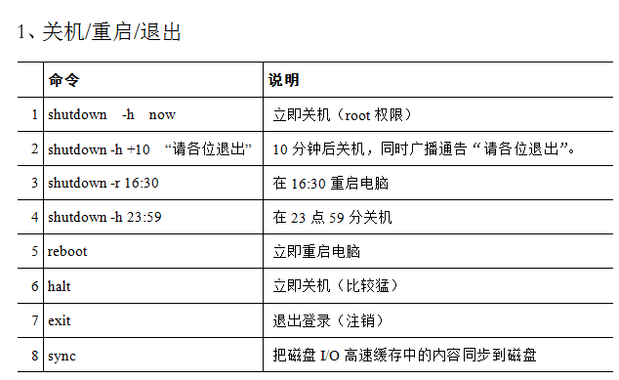
基本命令——命令举例
退出当前shell，builtin

Slide 27
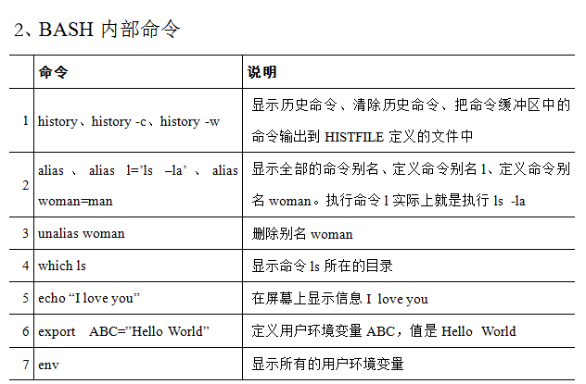
基本命令——命令举例

Slide 28
基本命令——命令举例
对现有的命令（可以带参数和选项）设置一个其他名称，方便用户使用
主要用途：
根据自己的习惯，定义自己使用的命令
减少命令的输入字符
对已有命令定义别名，赋予已有命令不同的含义或者设置一些缺省选项

Slide 29
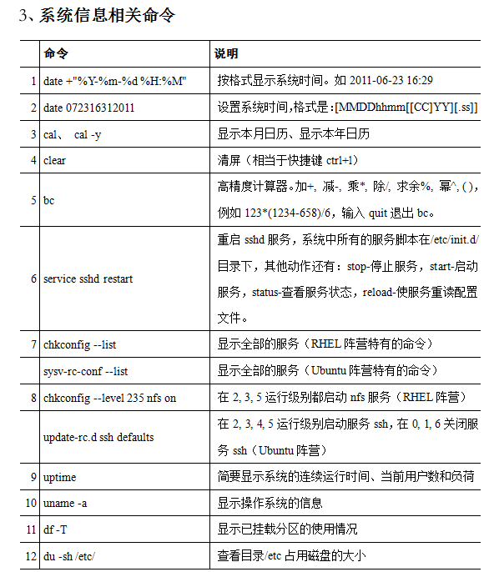
基本命令——命令举例

Slide 30
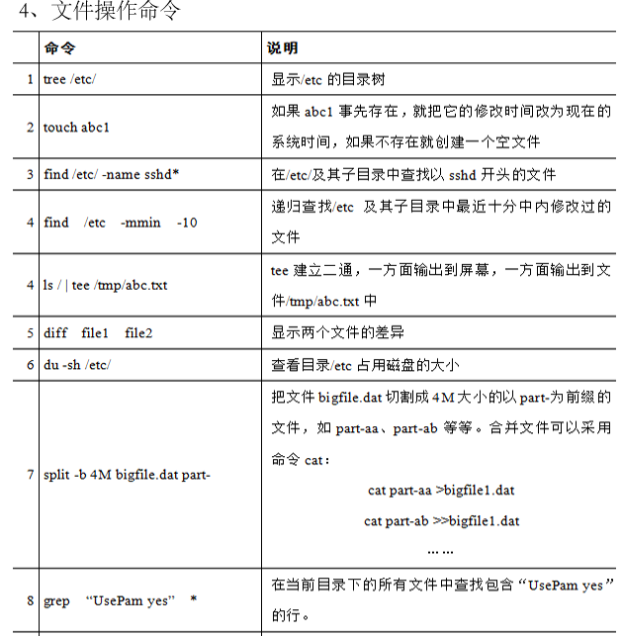
基本命令——命令举例

Slide 31
第5章：基本命令——命令举例
touch [选项] file(文件)...
修改每个指定文件 file 的存取(access，-a)或修改(modification，-m)时间戳标记。若要修改戳记的 文 件尚不存在，touch 将创建它
格式： find path search_option action_option，作用是递归地在层次目录中查找文件并处理
查找选项
-name -size -type
-atime -mtime -newer
动作选项
-print 可以省略
-exec command \;
-ok command \; 类似exec但执行前先询问
例： find . -size +10b -exec ls -l {} \; 显示超过10个512字节的文件

Slide 32
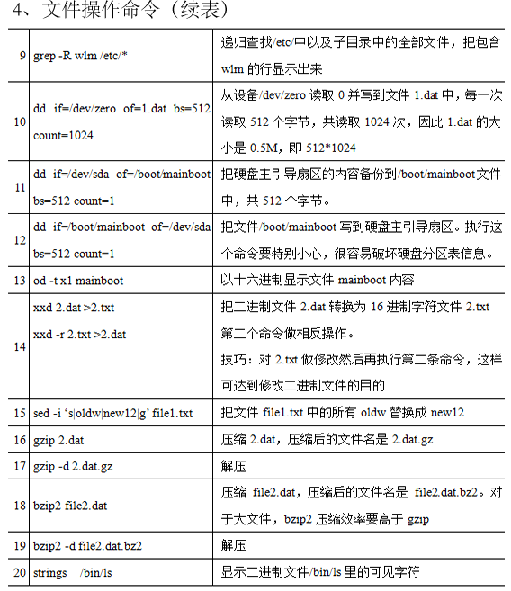
第5章：基本命令——命令举例

Slide 33
第5章：基本命令——命令举例
dd - 转换和拷贝文件
dd [--help] [--version] [if=file] [of=file] [ibs=bytes] [obs=bytes] [bs=bytes] [cbs=bytes] [skip=blocks] [seek=blocks] [count=blocks] [conv={ascii, ebcdic, ibm, block, unblock, lcase, ucase, swab, noerror, notrunc, sync}]
当进行非强制的转换的时候，使用指定的输入和输出块大小拷贝文件（默认是 从 标准输入到标准输出。） 它每次从输入读取指定大小的一个块（默认是512字节）。如果使用 bs=bytes 选 项，并且没有转换，除了指定 sync, noerror, 或 notrunc 之外， 那么dd将 把 全部读到的数据（可以比请求读的少）写到独立的输出块去。

Slide 34
第5章：基本命令——命令举例
sed（stream editor）：非交互式的编辑器。它不会修改文件，除非使用shell重定向来保存结果。默认情况下，所有的输出行都被打印到屏幕上。
sed编辑器逐行处理文件（或输入），并将结果发送到屏幕。具体过程如下：首先sed把当前正在处理的行保存在一个临时缓存区中（也称为模式空间），然后处理临时缓冲区中的行，完成后把该行发送到屏幕上。sed每处理完一行就将其从临时缓冲区删除，然后将下一行读入，进行处理和显示。处理完输入 文件的最后一行后，sed便结束运行。sed把每一行都存在临时缓冲区中，对这个副本进行编辑，所以不会修改原文件。

Slide 35
第5章：基本命令——命令举例
gzip和gunzip
gzip：压缩文件，用.gz文件替代
选项：
-c：把输出送到标准输出，不改变输入文件
-d：解压，和gunzip相同
-r：recursive指定参数为目录时，递归压缩
-t：检查压缩文件
-v：输出其它信息（压缩比）
-V：显示版本

Slide 36
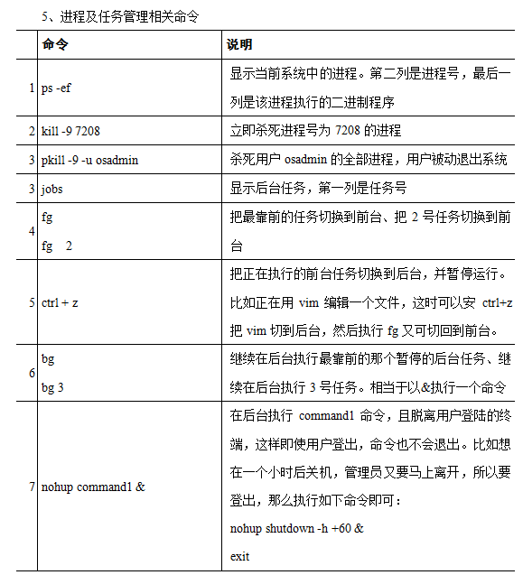
基本命令——命令举例

Slide 37
基本命令——命令举例
ps命令是Process Status的缩写。ps命令用来列出系统中当前运行的那些进程。ps命令列出的是当前那些进程的快照，就是执行ps命令的那个时刻的那些进程。选项：
a 显示所有进程
-a 显示同一终端下的所有程序
-A 显示所有进程
c 显示进程的真实名称
…

Slide 38
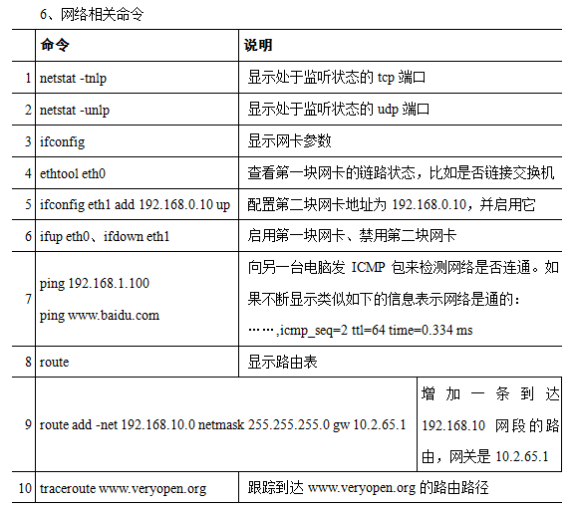
基本命令——命令举例

Slide 39
目录操作命令
1. ls（P59，表4.6）
  ls：列目录内容
  命令格式：ls [选项] [文件名...]
  功能：程序ls先列出非目录的文件项，然后是每一个目录中的可显示文件（非隐藏文件）。如果没有选项之外的参数（“文件名”为空）出现，缺省为 “.” （当前目录）。
  主要选项：POSIX标准选项[-CFRacdilqrtu1]
  隐藏文件：以. 打头的文件

Slide 40
目录操作命令
2. cd（P54，表4.2）
  命令格式：cd [dir]
  这是一个bash builtin命令
  作用：将当前目录改变到命令所指目录，参数dir省略时返回到用户主目录
3. mkdir（ P54，表4.2 ）
  命令格式：mkdir [选项] 目录...
  POSIX 选项： [-p] [-m mode]
  功能：mkdir 用指定的名字建立目录。
    -m mode, --mode=mode 为新建立的目录设定模式，就象应用命令chmod一样
    -p, --parents 为所给出的目录建立丢失了的父目录。忽略参数对已存在的目录的覆盖。

Slide 41
目录操作命令
4. rmdir
  格式：rmdir [options] directory...
  POSIX 选项： [-p]
  功能：删除空目录（目录中只有.和..两个子目录）。如果所给出的目录不为空，则报错。
5. pwd（print working dir，builtin命令）
  格式：pwd
  pwd - 显示出当前/活动目录的名称

Slide 42
文件操作命令
1. cat（P55，表4.4，14）
  命令本义cat - concatenate files and print on the standard output
  命令格式：cat [选项列表] [文件列表]...
  功能：将文件列表中的文件或标准输入连接到标准输出。
  标准输入、标准输出和标准错误
    标准输入指键盘
    标准输出和标准错误指显示器

Slide 43
文件操作命令
2. cp（P55 表4.4）
  cp [OPTION]... [-T] SOURCE DEST
  或 cp [OPTION]... SOURCE... DIRECTORY
  或 cp –t [OPTION]... DIRECTORY SOURCE...
  cp 复制文件(或者目录等)。如果最后一个命令参数为一个已经存在的目录名， cp 会将每一个源文件复制到那个目录下(维持原文件名)； 如果所给的参数只有两个文件名，它把前一个文件复制到后一个文件上。
  POSIX 选项: [-fipRr]
    -f：目标存在时删除文件，不提示
    -i：与-f正好相反，提示
    -p:保留原文件的所有者、组、权限（包括 setuid 和 setgid 位），上次修改时间和上次访问时间。
    -R, -r：递归复制目录，第一个参数为已存在的目录名，第二个参数为不存在的名称

Slide 44
文件操作命令
3. mv（P55，表4.4）
  功能：移动或改名 文件
  命令格式：
    mv [选项]... 源文件 目标文件 （改名）
    mv [选项]... 源文件... 目录 （移动，最后一个参数为目录名）
    mv -t [选项]...目录 源文件... （移动，第一个参数为目录名）
  选项：
    -f, -i：与cp含义一样

Slide 45
文件操作命令
4. rm（P54，表4.3； P56，表4.4，10）
  格式：rm [options] file...
  功能：移除每个给定的文件。默认情况下，它不能移除目录。
  参数：
    -i, -f
    -r, -R：递归地移除目录树。
  注意：使用rm删除的文件不能恢复

Slide 46
文件操作命令
5. 链接文件：ln命令（P55）
  格式：
    ln [OPTION]... [-T] TARGET LINK_NAME (1st form)
    ln [OPTION]... TARGET (2nd form)
    ln [OPTION]... TARGET... DIRECTORY (3rd form)
    ln [OPTION]... -t DIRECTORY TARGET... (4th form)
  含义：
    建立硬链接，必须是文件
    使用-s选项，建立符号链接，文件、目录都可以

Slide 47
文件操作命令
6. more （很多系统中也使用less）
  命令一般格式：more 文件名
  more 是 一个 过滤器, 用于 分页 显示 (一次一屏) 文本.
  进入more后的主要命令：
    h or ? 显示帮助
    空格 显示下一屏幕
    RETURN 显示下一行
    b or ^B 回翻一页
    /pattern 搜索pattern
    q or Q 退出

Slide 48
文件权限管理命令（P57， 表4.5）
1. chmod
  chmod - change file access permissions
  格式：
    chmod [OPTION]... MODE[,MODE]... FILE...
  指定MODE的两种模式：
    用字符（分为3部分）：
      作用对象：u g o a
      权限分类：r w x -
      分类操作：+ - =

Slide 49
文件权限管理命令
    用数字
      rwxrwxrwx 共9位，把每一位看作是一个2进制数，1表示有相应权限，0表示没有
      因此，一个文件的权限变成了一个9位2进制数
      把这个数3位一组，就成为了一个3位的8进制数，这 个三位8进制数就代表了一个文件的权限
选项：
  -v, --verbose 详细说明权限的变化
  -R, --recursive 改变目录及其所有子目录的文件的权限

Slide 50
文件权限管理命令
2. chown
  chown [options] user [:group] file...
  修改每个由第一个非选项参数声明的给定 file(文件) 的用户和/或组的所有权.
  常用选项：
    -f, --silent, --quiet 不打印文件所有权不能修改的报错信息.
    -v, --verbose 详尽地描述对每个 file 所执行的操作(或者无操作).
    -R, --recursive 递归地修改目录及其下面内容的所有权.

Slide 51
文件权限管理命令
3. chgrp
  chgrp [options] group file...
  修改每个由第一个非选项参数声明的给定 file(文件) 的组的所有权.
  选项类似chown

Slide 52
tar 压缩命令
创建一个新的tar文件
$ tar cvf archive_name.tar dirname/
解压tar文件
$ tar xvf archive_name.tar
查看tar文件
$ tar tvf archive_name.tar

Slide 53
2. grep 查询匹配
在文件中查找字符串(不区分大小写)
$ grep -i “the” demo_file
输出成功匹配的行，以及该行之后的三行
$ grep -A 3 -i “example” demo_text
在一个文件夹中递归查询包含指定字符串的文件
$ grep -r “ramesh” *

Slide 54
3. find 查找文件命令
查找指定文件名的文件(不区分大小写)
$ find -iname “MyProgram.c”
对找到的文件执行某个命令
$ find -iname "sh10" -exec cat {} \;
查找home目录下的所有空文件
$ find ~ -empty

Slide 55
4. ssh 远程连接主机
登录到远程主机
$ ssh -l jsmith remotehost.example.com
调试ssh客户端
$ ssh -v -l jsmith remotehost.example.com
显示ssh客户端版本
$ ssh -V

Slide 56
5. sed 修改文件内容
当你将Dos系统中的文件复制到Unix/Linux后，这个文件每行都会以\r\n结尾，sed可以轻易将其转换为Unix格式的文件，使用\n结尾的文件
$ sed ‘s/.$//’ filename
反转文件内容并输出
$ sed -n ‘1!G; h; p’ filename
为非空行添加行号
$ sed ‘/./=’ thegeekstuff.txt | sed ‘N; s/\n/ /’

Slide 57
6. awk 匹配查询指定行或列
删除重复行
$ awk ‘!($0 in array) { array[$0]; print}’ temp
打印/etc/passwd中所有包含同样的uid和gid的行
$ awk -F ‘:’ ‘$3=$4’ /etc/passwd
打印文件中的指定部分的字段
$ awk ‘{print $2,$5;}’ employee.txt

Slide 58
7. vim 编辑命令
打开文件并跳到第10行
$ vim +10 filename.txt
打开文件跳到第一个匹配的行
$ vim +/search-term filename.txt
以只读模式打开文件
$ vim -R /etc/passwd
更多示例：How To Record and Play in Vim Editor

Slide 59
8. diff 比较两个文件内容不同
比较的时候忽略空白符
$ diff -w name_list.txt name_list_new.txt
9. sort 排序
以升序对文件内容排序
$ sort names.txt
以降序对文件内容排序
$ sort -r names.txt
以第三个字段对/etc/passwd的内容排序
$ sort -t: -k 3n /etc/passwd | more

Slide 60
10. export 声明环境变量
输出跟字符串oracle匹配的环境变量
$ export | grep ORCALEdeclare -x ORACLE_BASE="/u01/app/oracle"declare -x ORACLE_HOME="/u01/app/oracle/product/10.2.0"declare -x ORACLE_SID="med"declare -x ORACLE_TERM=“xterm”
设置全局环境变量
$ export ORACLE_HOME=/u01/app/oracle/product/10.2.0

Slide 61
11. xargs
将所有图片文件拷贝到外部驱动器
$ ls *.jpg | xargs -n1 -i cp {} /external-hard-drive/directory
将系统中所有jpg文件压缩打包
$ find / -name *.jpg -type f -print | xargs tar -cvzf images.tar.gz
下载文件中列出的所有url对应的页面
$ cat url-list.txt | xargs wget –c

Slide 62
12. ls 显示当前目录中的文件
以易读的方式显示文件大小(显示为MB,GB…)
$ ls –lh
-rw-r----- 1 ramesh team-dev 8.9M Jun 12 15:27 arch-linux.txt.gz
以最后修改时间升序列出文件
$ ls -ltr
在文件名后面显示文件类型
$ ls -F

Slide 63
13. pwd 打印当前所在目录的路径
输出当前工作目录
pwd
14. cd 切换目录
cd -可以在最近工作的两个目录间切换
使用shopt -s cdspell可以设置自动对cd命令进行拼写检查

Slide 64
15. gzip 压缩解压文件命令
创建一个*.gz的压缩文件
$ gzip test.txt
解压*.gz文件
$ gzip -d test.txt.gz
显示压缩的比率
$ gzip -l *.gz
compressed uncompressed ratio uncompressed_name
23709 97975 75.8% asp-patch-rpms.txt
16. bzip2 解压压缩
创建*.bz2压缩文件
$ bzip2 test.txt
解压*.bz2文件
bzip2 -d test.txt.bz2

Slide 65
17. uzip 解压压缩
解压*.zip文件
$ unzip test.zip
查看*.zip文件的内容
$ unzip -l jasper.zip
Archive: jasper.zip
Length Date Time Name
-------- ---- ---- ----40995 11-30-98 23:50 META-INF/MANIFEST.MF32169 08-25-98 21:07 classes_15964 08-25-98 21:07 classes_names10542 08-25-98 21:07 classes_ncomp

Slide 66
18. shutdown 关机命令
关闭系统并立即关机
$ shutdown -h now
10分钟后关机
$ shutdown -h +10
重启
$ shutdown -r now
重启期间强制进行系统检查
$ shutdown -Fr now

Slide 67
19. ftp 服务器
ftp命令和sftp命令的用法基本相似连接ftp服务器并下载多个文件
$ ftp IP/hostnameftp> mget *.html
显示远程主机上文件列表
ftp> mls *.html -/ftptest/features.html
/ftptest/index.html
/ftptest/othertools.html
/ftptest/samplereport.html
/ftptest/usage.html

Slide 68
20. crontab 计划任务
查看某个用户的crontab入口
$ crontab -u john -l
设置一个每十分钟执行一次的计划任务
*/10 * * * * /home/ramesh/check-disk-space
21. service 查询服务状态
service命令用于运行System V init脚本，这些脚本一般位于etc/init.d文件下，这个命令可以直接运行这个文件夹里面的脚本，而不用加上路径
查看服务状态
$ service ssh status
查看所有服务状态
$ service --status-all
重启服务
$ service ssh restart

Slide 69
22. ps 显示进程
ps命令用于显示正在运行中的进程的信息，ps命令有很多选项，这里只列出了几个
查看当前正在运行的所有进程
$ ps -ef | more
查看当前正在运行的所有进程, 用grep查找ssh字符串的行
$ ps -ef | grep “ssh”
以树状结构显示当前正在运行的进程，H选项表示显示进程的层次结构
$ ps -efH | more

Slide 70
23. free 查询内存使用情况
这个命令用于显示系统当前内存的使用情况，包括已用内存、可用内存和交换内存的情况
默认情况下free会以字节为单位输出内存的使用量
$ free
如果你想以其他单位输出内存的使用量，需要加一个选项，-g为GB，-m为MB，-k为KB，-b为字节
$ free -g
如果你想查看所有内存的汇总，请使用-t选项，使用这个选项会在输出中加一个汇总行
ramesh@ramesh-laptop:~$ free -t

Slide 71
24. top 显示系统资源占用情况
top命令会显示当前系统中占用资源最多的一些进程（默认以CPU占用率排序）如果你想改变排序方式，可以在结果列表中点击O（大写字母O）会显示所有可用于排序的列，这个时候你就可以选择你想排序的列
$top
Current Sort Field: P for window 1:DefSelect sort field via field letter, type any other key to return
a: PID = Process Id v: nDRT = Dirty Pages count
d: UID = User Id y: WCHAN = Sleeping in Function
…
如果只想显示某个特定用户的进程，可以使用-u选项
$ top -u oracle

Slide 72
25. df 显示磁盘使用情况
显示文件系统的磁盘使用情况，默认情况下df -k 将以字节为单位输出磁盘的使用量
$ df -k
使用-h选项可以以更符合阅读习惯的方式显示磁盘使用量
$ df -h
使用-T选项显示文件系统类型
$ df -T
Filesystem Type 1K-blocks Used Available Use% Mounted on/dev/sda1 ext4 29530400 3233120 24797216 12% /
/dev/sda2 ext4 120367992 50171596 64082060 44% /home

Slide 73
26. kill 杀死或终止一个进程
kill用于终止一个进程。一般我们会先用ps -ef查找某个进程得到它的进程号，然后再使用kill -9 进程号终止该进程。你还可以使用killall、pkill、xkill来终止进程
$ ps -ef | grep vim
ramesh 7243 7222 9 22:43 pts/2 00:00:00 vim
强制杀死某一个进程 -9 进程pid号
$ kill -9 7243

Slide 74
27. rm 删除文件
删除文件前先确认
$ rm -i filename.txt
在文件名中使用shell的元字符会非常有用。删除文件前先打印文件名并进行确认
$ rm -i file*
递归删除文件夹下所有文件，并删除该文件夹
$ rm -r example

Slide 75
28. cp 拷贝命令
拷贝文件1到文件2，并保持文件的权限、属主和时间戳
$ cp -p file1 file2
拷贝file1到file2，如果file2存在会提示是否覆盖
$ cp -i file1 file2
29. mv 移动命令
将文件名file1重命名为file2，如果file2存在则提示是否覆盖
$ mv -i file1 file2
注意如果使用-f选项则不会进行提示
-v会输出重命名的过程，当文件名中包含通配符时，这个选项会非常方便
$ mv -v file1 file2

Slide 76
30. cat 查看文件内容
你可以一次查看多个文件的内容，下面的命令会先打印file1的内容，然后打印file2的内容
$ cat file1 file2
-n命令可以在每行的前面加上行号
$ cat -n /etc/passwd
31. mount 挂载命令
如果要挂载一个文件系统，需要先创建一个目录，然后将这个文件系统挂载到这个目录上
mkdir /u01
mount /dev/sdb1 /u01
也可以把它添加到fstab中进行自动挂载，这样任何时候系统重启的时候，文件系统都会被加载
/dev/sdb1 /u01 ext2 defaults 0 2

Slide 77
32. chmod 改变文件或目录权限
chmod用于改变文件和目录的权限
给指定文件的属主和属组所有权限(包括读、写、执行)
$ chmod ug+rwx file.txt
删除指定文件的属组的所有权限
$ chmod g-rwx file.txt
修改目录的权限，以及递归修改目录下面所有文件和子目录的权限
$ chmod -R ug+rwx file.txt

Slide 78
33. chown 改变文件或目录
chown用于改变文件属主和属组
同时将某个文件的属主改为oracle，属组改为db
$ chown oracle:dba dbora.sh
使用-R选项对目录和目录下的文件进行递归修改
$ chown -R oracle:dba /home/oracle

Slide 79
34. passwd 修改用户密码
passwd用于在命令行修改密码，使用这个命令会要求你先输入旧密码，然后输入新密码
$ passwd
超级用户可以用这个命令修改其他用户的密码，这个时候不需要输入用户的密码
passwd USERNAME
passwd还可以删除某个用户的密码，这个命令只有root用户才能操作，删除密码后，这个用户不需要输入密码就可以登录到系统
passwd -d USERNAME

Slide 80
35. mkdir 创建目录
在home目录下创建一个名为temp的目录
$ mkdir ~/temp
使用-p选项可以创建一个路径上所有不存在的目录
$ mkdir -p dir1/dir2/dir3/dir4/

Slide 81
36. ifconfig 查看系统网络接口
ifconfig用于查看和配置Linux系统的网络接口
查看所有网络接口及其状态
$ ifconfig -a
使用up和down命令启动或停止某个接口
$ ifconfig eth0 up
$ ifconfig eth0 down
37. uname 显示系统信息
uname可以显示一些重要的系统信息，例如内核名称、主机名、内核版本号、处理器类型之类的信息
$ uname -a
Linux john-laptop 2.6.32-24-generic #41-Ubuntu SMP Thu Aug 19 01:12:52 UTC 2010 i686 GNU/Linux

Slide 82
38. whereis
当你不知道某个命令的位置时可以使用whereis命令，下面使用whereis查找ls的位置
$ whereis ls
ls: /bin/ls /usr/share/man/man1/ls.1.gz /usr/share/man/man1p/ls.1p.gz
当你想查找某个可执行程序的位置，但这个程序又不在whereis的默认目录下，你可以使用-B选项，并指定目录作为这个选项的参数。下面的命令在/tmp目录下查找lsmk命令
$ whereis -u -B /tmp -f lsmk
lsmk: /tmp/lsmk

Slide 83
39. whatis 显示某个命令描述信息
wathis显示某个命令的描述信息
$ whatis lsls (1) - list directory contents
$ whatis ifconfigifconfig (8) - configure a network interface
40. locate 显示某个指定文件的路径
locate命名可以显示某个指定文件（或一组文件）的路径，它会使用由updatedb创建的数据库
下面的命令会显示系统中所有包含crontab字符串的文件
$ locate crontab
/etc/anacrontab
/etc/crontab
/usr/bin/crontab

Slide 84
41. man 显示某个命令的使用页面
显示某个命令的man页面
$ man SECTION-NUMBER commandname
man页面一般可以分为8种命令类型
1.用户命令
2.系统调用
3.c库函数
4.设备与网络接口
5.文件格式
6.游戏与屏保
7.环境、表、宏
8.系统管理员命令和后台运行命令
例如，我们执行whatis crontab，你可以看到crontab有两个命令类型1和5，所以我们可以通过下面的命令查看命令类型5的man页面
$ whatis crontab
crontab (1) - maintain crontab files for individual users (V3)crontab (5) - tables for driving cron
$ man 5 crontab

Slide 85
42. tail 显示文件末尾内容
tail命令默认显示文件最后的10行文本
$ tail filename.txt
你可以使用-n选项指定要显示的行数
$ tail -n N filename.txt
你也可以使用-f选项进行实时查看，这个命令执行后会等待，如果有新行添加到文件尾部，它会继续输出新的行，在查看日志时这个选项会非常有用。你可以通过CTRL-C终止命令的执行
$ tail -f log-file

Slide 86
43. less 不加载整个文件的内容
这个命名可以在不加载整个文件的前提下显示文件内容，在查看大型日志文件的时候这个命令会非常有用
$ less huge-log-file.log
当你用less命令打开某个文件时，下面两个按键会给你带来很多帮助，他们用于向前和向后滚屏
CTRL+F – forward one window
CTRL+B – backward one window

Slide 87
44. su 切换账号
su命令用于切换用户账号，超级用户使用这个命令可以切换到任何其他用户而不用输入密码
$ su - USERNAME
用另外一个用户名执行一个命令下面的示例中用户john使用raj用户名执行ls命令，执行完后返回john的账号
[john@dev-server]$ su - raj -c ‘ls’
[john@dev-server]$
用指定用户登录，并且使用指定的shell程序，而不用默认的
$ su -s ‘SHELLNAME’ USERNAME

Slide 88
45. mysql 数据库
mysql可能是Linux上使用最广泛的数据库，即使你没有在你的服务器上安装mysql，你也可以使用mysql客户端连接到远程的mysql服务器
连接一个远程数据库，需要输入密码
$ mysql -u root -p -h 192.168.1.2
连接本地数据库
$ mysql -u root -p
你也可以在命令行中输入数据库密码，只需要在-p后面加上密码作为参数，可以直接写在p后面而不用加空格
mysql -uroot -p123456

Slide 89
46. yum 安装软件命令
使用yum安装apache
$ yum install httpd
更新apache
$ yum update httpd
卸载/删除apache
$ yum remove httpd

Slide 90
47. rpm 源码包安装软件命令
使用rpm安装apache
rpm -ivh httpd-2.2.3-22.0.1.el5.i386.rpm
更新apache
rpm -uvh httpd-2.2.3-22.0.1.el5.i386.rpm
卸载/删除apache
rpm -ev httpd

Slide 91
48. ping 远程查看是否可以ping 通一个主机
ping一个远程主机，只发5个数据包
$ ping -c 5 gmail.com
49. date 显示系统日期
设置系统日期
date -s “01/31/2010 23:59:53”
当你修改了系统时间，你需要同步硬件时间和系统时间
hwclock –systohc
hwclock --systohc –utc

Slide 92
50. wget 下载软件
使用wget从网上下载软件、音乐、视频
$ wget http://prdownloads.sourceforge.net/sourceforge/nagios/nagios-3.2.1.tar.gz
下载文件并以指定的文件名保存文件
$ wget -O taglist.zip

Slide 93
基本命令——总结
<命令> [<参数>] [<目标>]
  Linux命令的基本语法
  常用的bash快捷键
  命令重定向
  最基本的命令用法

Slide 94
参考资料：
[1] http://en.wikipedia.org/wiki/Unix_shell
[2] E Siever，S Spainbour， S Figgins，J P Hekman. 陈莉君等译. Linux技术手册. 北京：中国电力出版社. 2003
[3]章卫国，李爱军. UNIX系统基础与Shell编程. 西安：西北工业大学出版社.2004

Slide 95
阅读资料
1，查看bash手册
2，查看各个命令手册

